Slide 1

IMPLEMENTACIÓN DE UN SISTEMA WEB PARA OPTIMIZAR EL CONTROL DE ASISTENCIAS Y LA GESTIÓN DE REPORTES PARA “MIBANCO”
Por:
Fecha:
Taype Ccoicca, Joseph Ovido
Prieto Huertas Jose Alonso
Yalico Guevara Pablo
Lunes, 14 de abril de 2025

Slide 2


MiBanco
“Mibanco” es un banco privado peruano especializado en microfinanzas. Tiene como propósito principal el atender a la micro y pequeña empresa (MYPE). Fue el primer banco privado en Perú especializado en este segmento. Actualmente, MiBanco es una subsidiaria del Banco de Crédito del Perú (BCP) y se ha consolidado como la entidad líder en microfinanzas en el país.

Slide 3

DEFINICION DEL PROBLEMA
En “MiBanco”, el control de asistencias se realiza mediante hojas de cálculo y registros físicos, lo que puede llegar a genera errores, pérdida de datos y demoras. Esta situación se vio agrabada durante la pandemia, donde se hizo evidente la necesidad de digitalizar procesos.
Por ello, proponemos la implementación de un sistema web que permita registrar asistencias con precisión, generar reportes automáticos y acceder a la información de forma rápida y segura, respondiendo así a las demandas de una gestión moderna.
Ver el TFG completo
Descarga de archivo en la nube, formato documento, 25 MB.

Slide 4
DIAGRAMAS DE CASO DE USO
Ver el TFG completo
Descarga de archivo en la nube, formato documento, 25 MB.

Slide 5
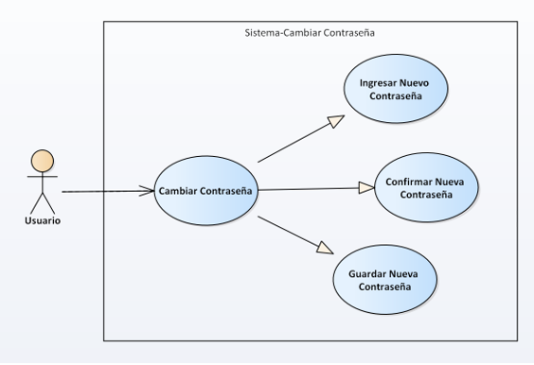
DIAGRAMA DE CASO DE USO
CAMBIAR CONTRASEÑA

Slide 6
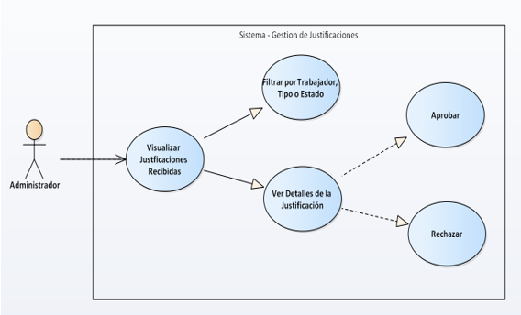
DIAGRAMA DE CASO DE USO
GESTION DE JUSTIFICACIONES

Slide 7
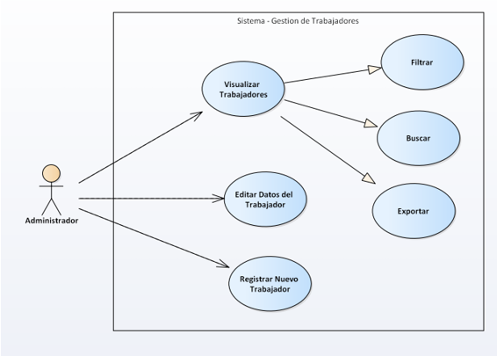
DIAGRAMA DE CASO DE USO
GESTION DE TRABAJADORES

Slide 8
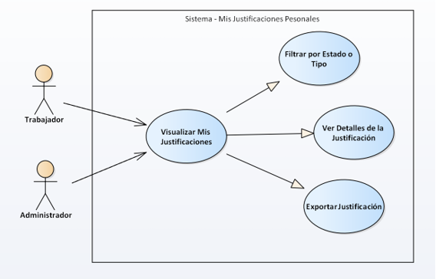
DIAGRAMA DE CASO DE USO
JUSTIFACIAONES PERSONALES

Slide 9
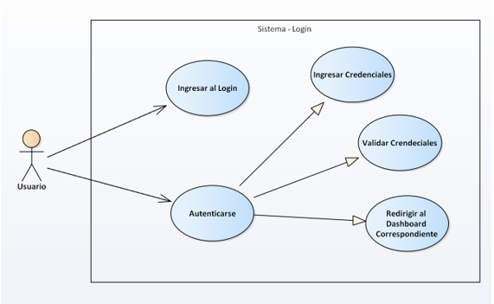
DIAGRAMA DE CASO DE USO
LOGIN

Slide 10
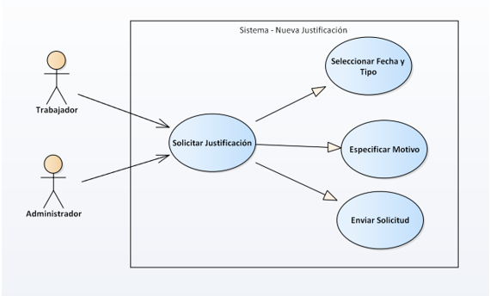
DIAGRAMA DE CASO DE USO
NUEVA JUSTIFICACION

Slide 11
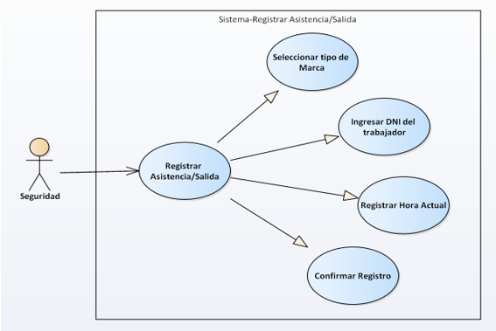
DIAGRAMA DE CASO DE USO
REGISTRAR ASISTENCIA

Slide 12
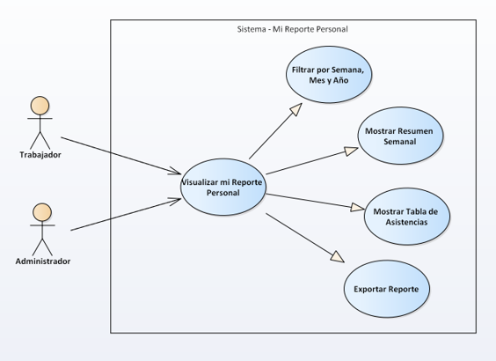
DIAGRAMA DE CASO DE USO
REPORTE PERSONAL

Slide 13
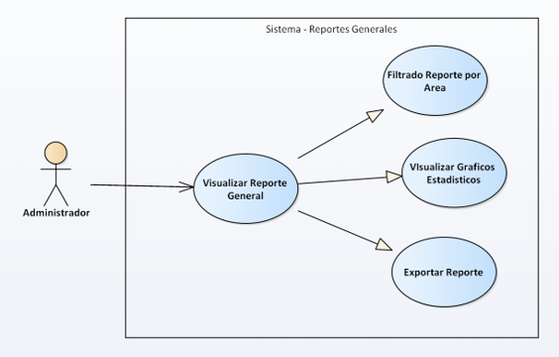
DIAGRAMA DE CASO DE USO
REPORTES GENERALES

Slide 14
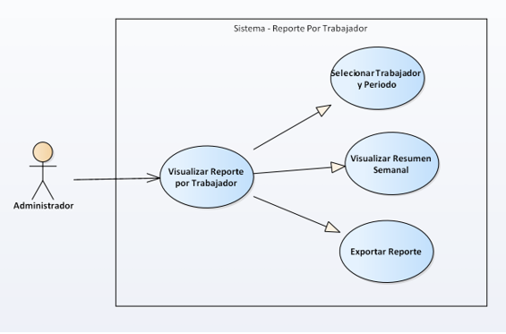
DIAGRAMA DE CASO DE USO
REPORTES POR TRABAJADOR

Slide 15
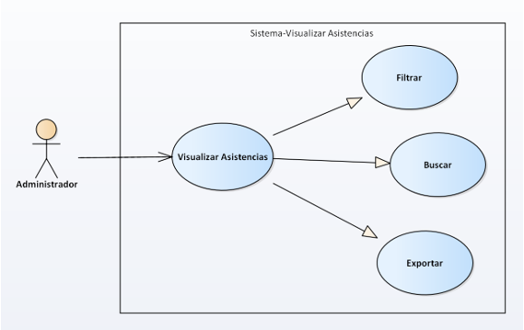
DIAGRAMA DE CASO DE USO
VISUALIZAR ASISTENCIA

Slide 16
BASE DE DATOS
Ver el TFG completo
Descarga de archivo en la nube, formato documento, 25 MB.

Slide 17
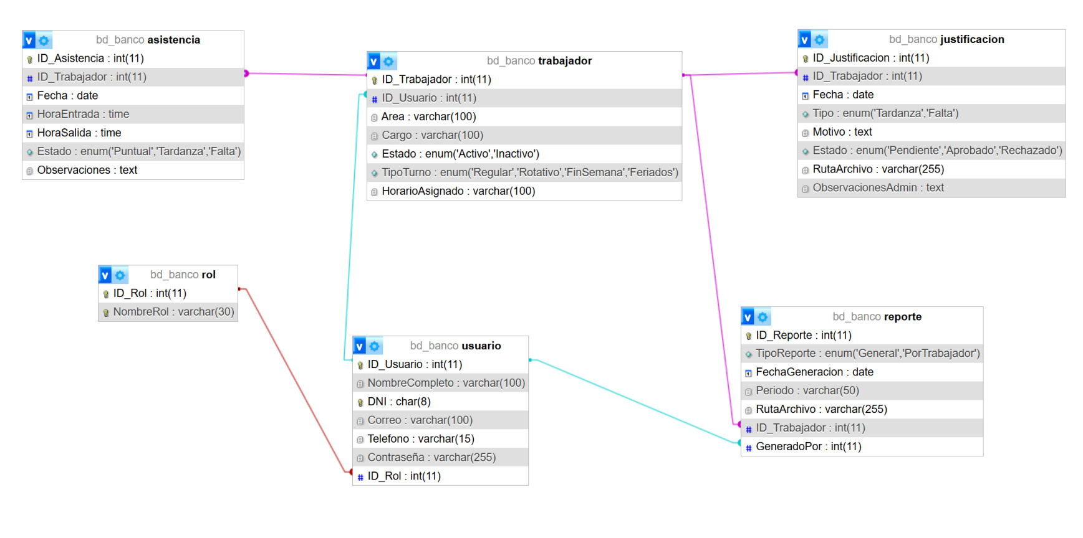
MODELO FISICO

Slide 18
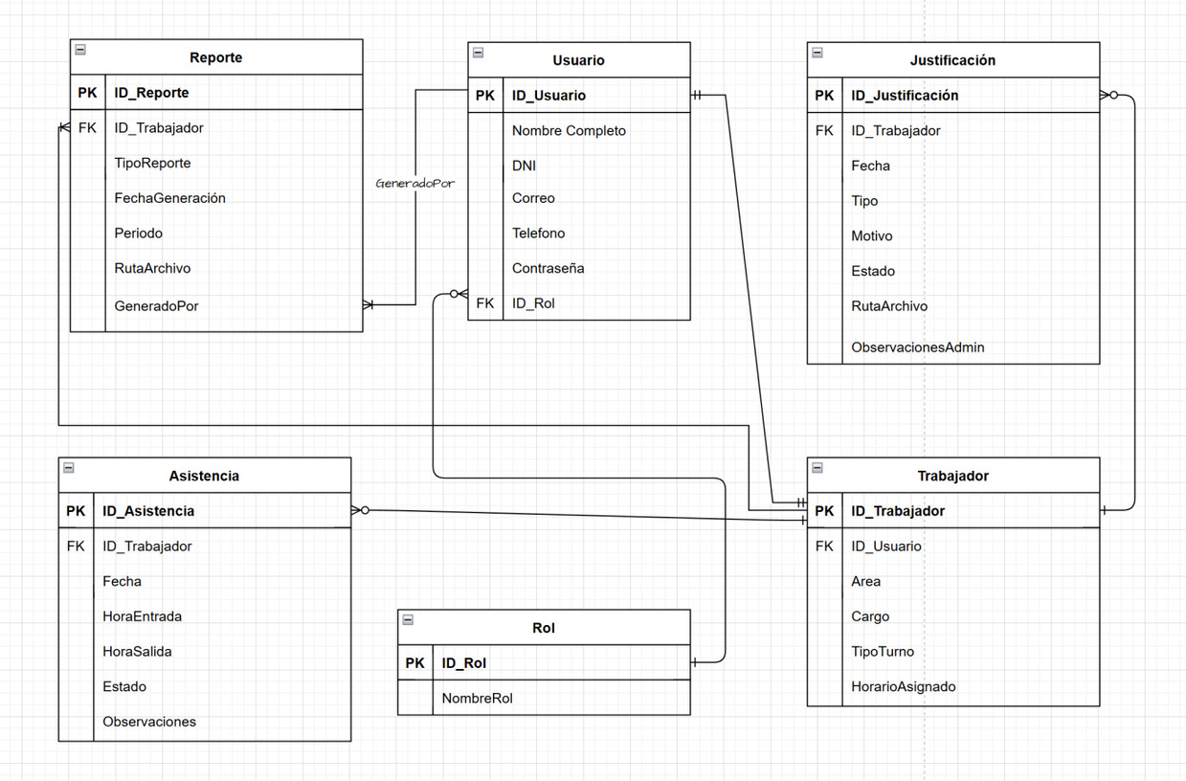
MODELO LOGICO

Slide 19
PROTOTIPOS
Ver el TFG completo
Descarga de archivo en la nube, formato documento, 25 MB.

Slide 20
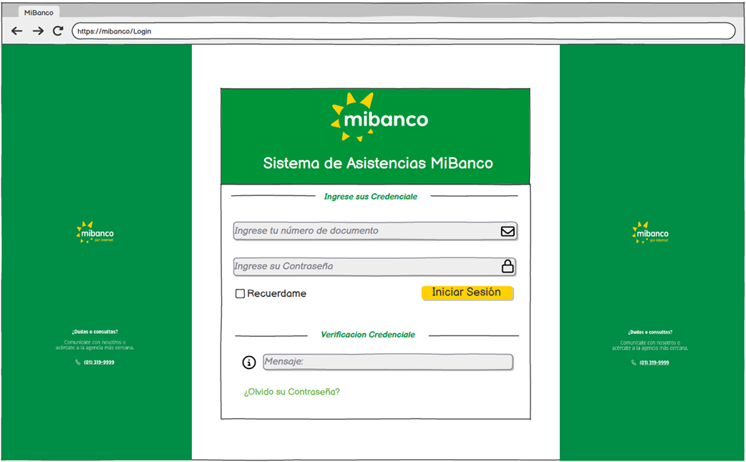

Slide 21
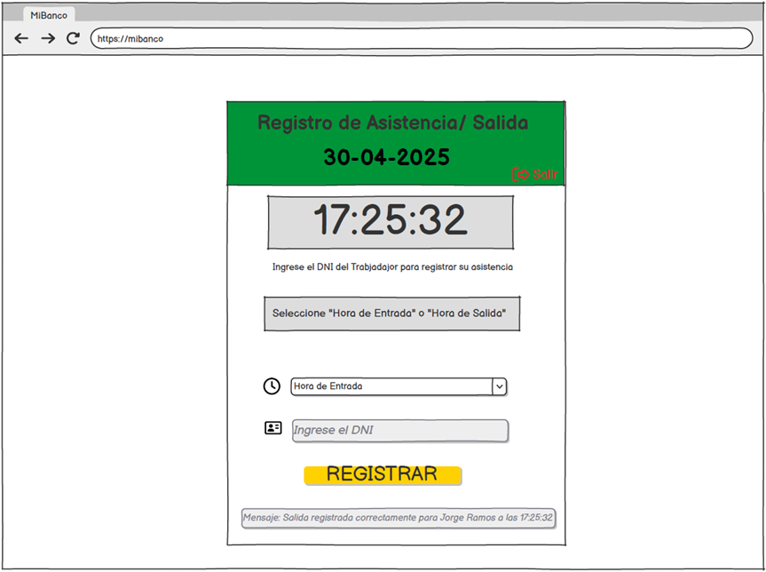

Slide 22
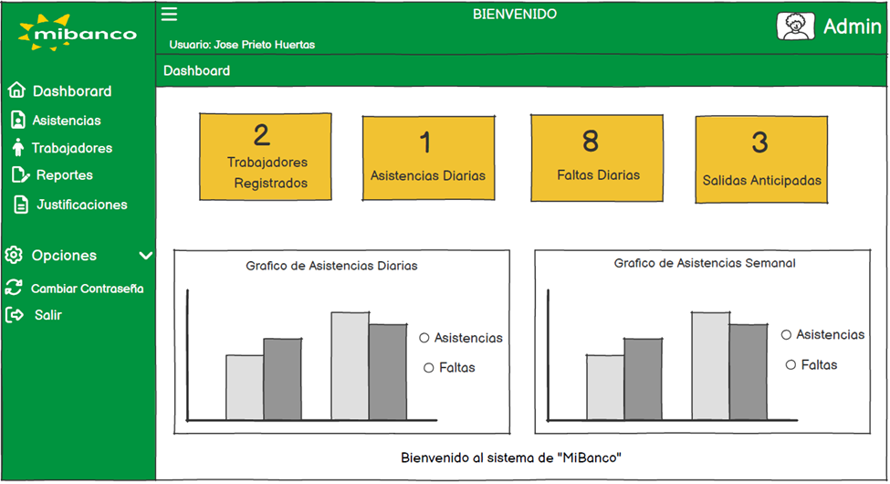

Slide 23
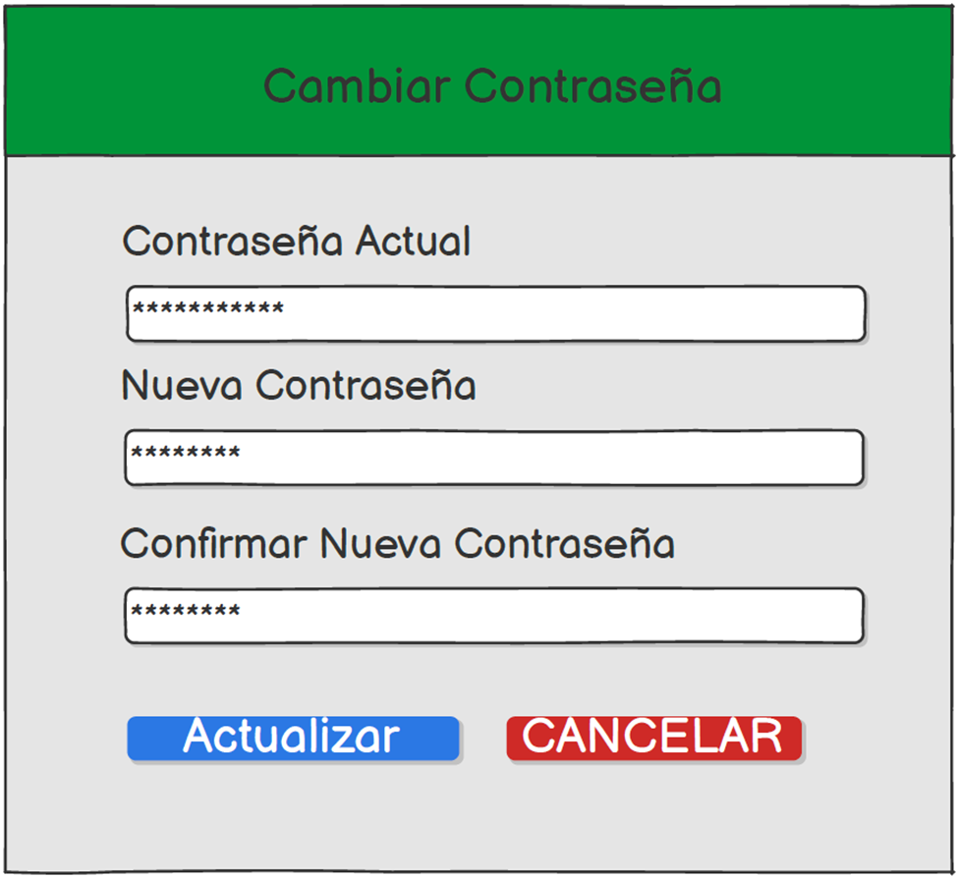

Slide 24
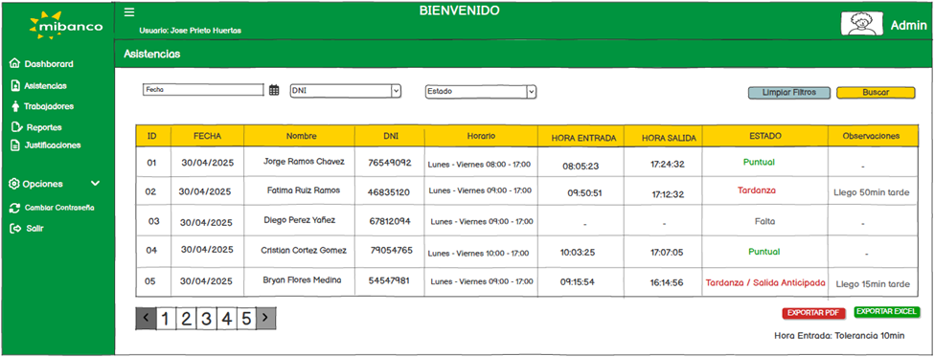

Slide 25
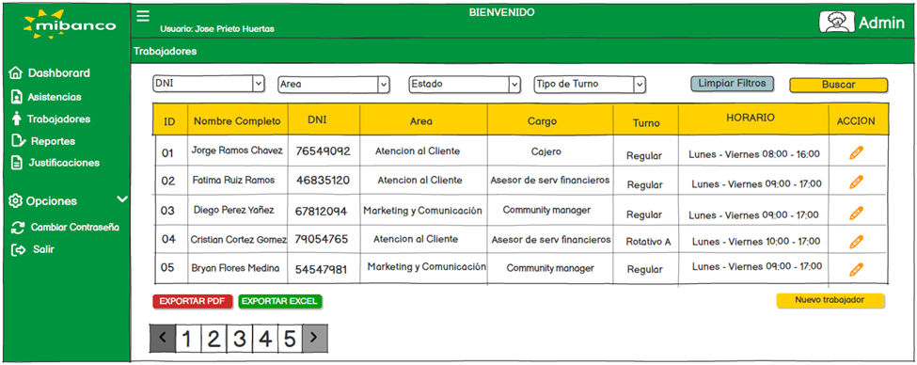

Slide 26
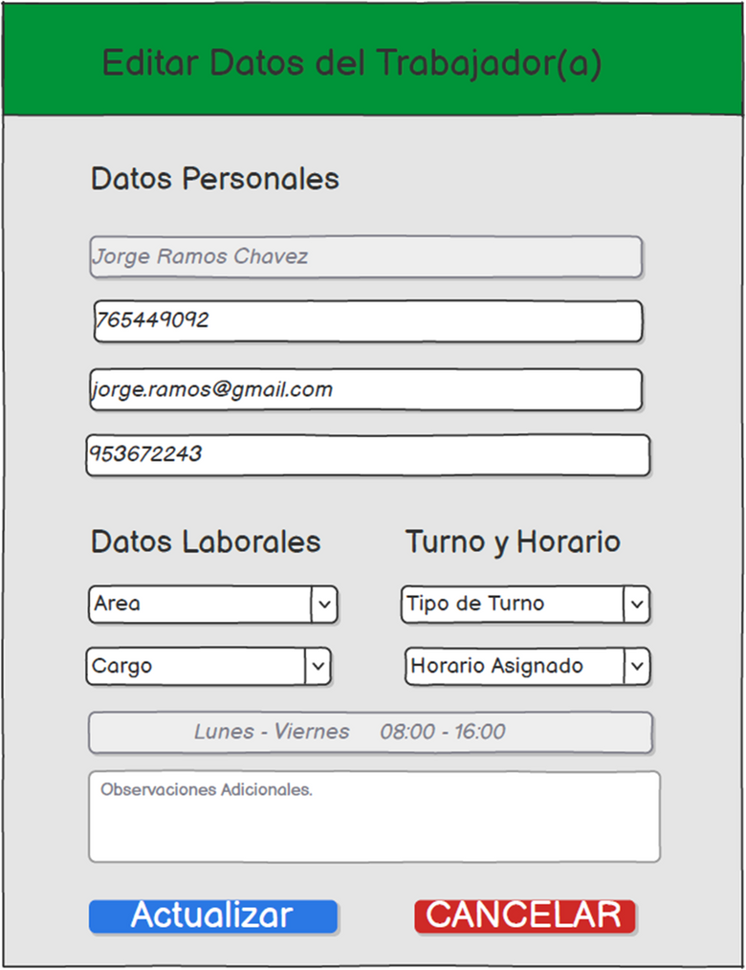

Slide 27
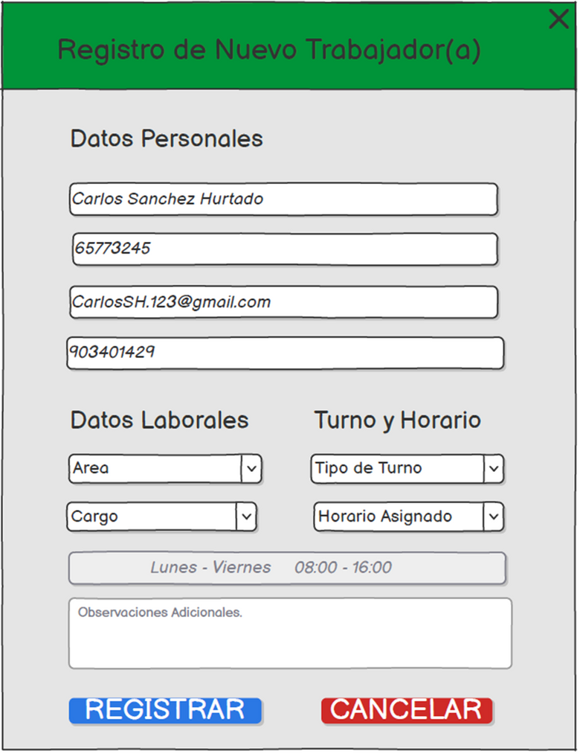

Slide 28
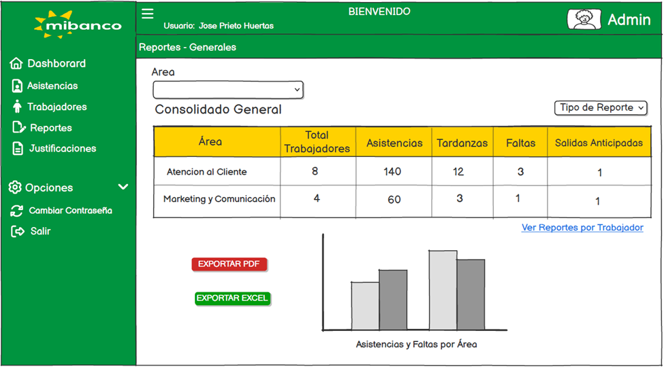

Slide 29
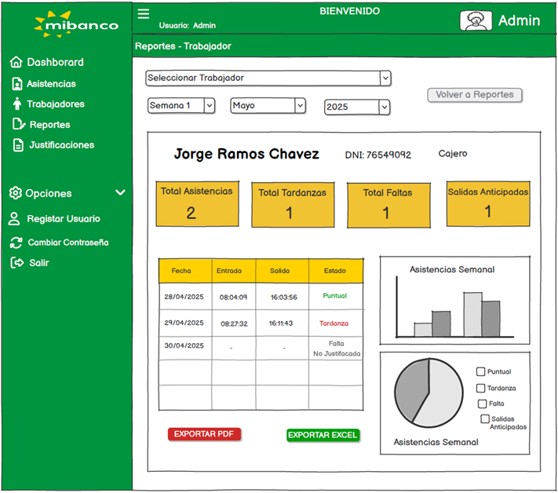

Slide 30
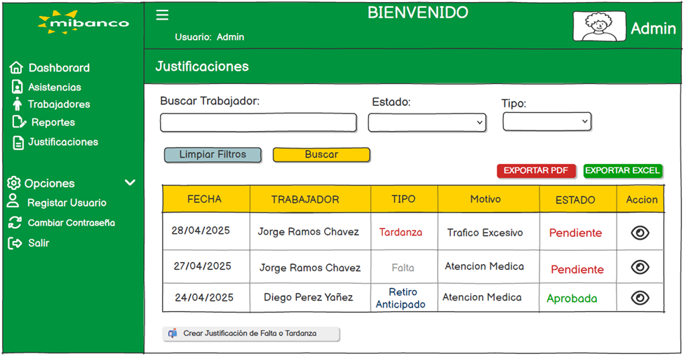

Slide 31
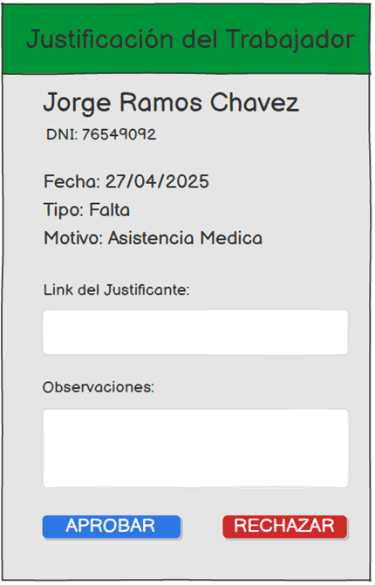

Slide 32
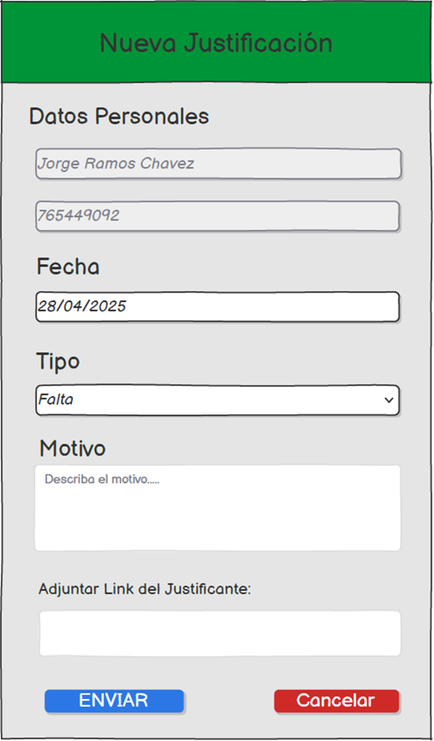

Slide 33
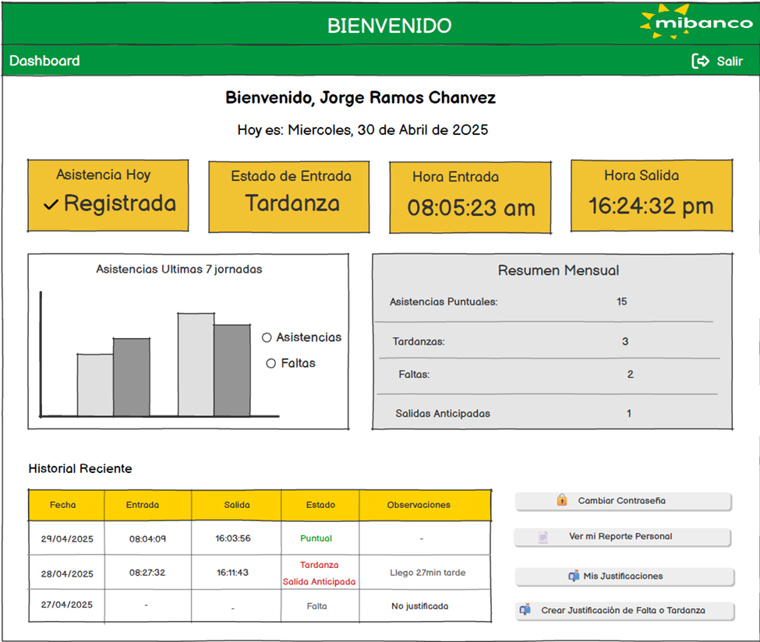

Slide 34
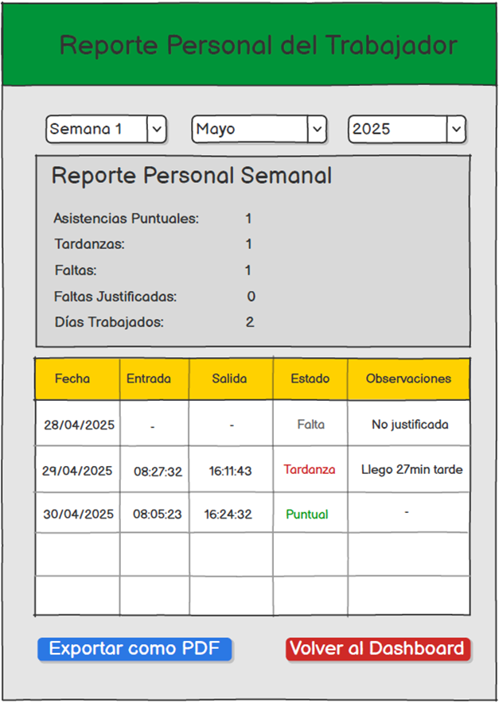

Slide 35
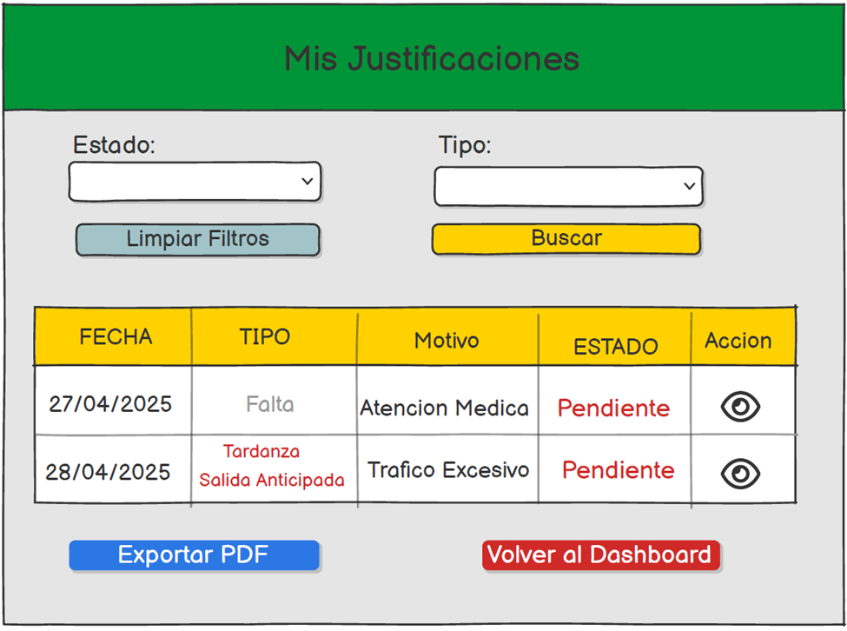

Slide 36

GRACIAS

